Slide 1
Audit Carrefour Express
Magasin : EL MANAR
12 novembre 2020
Mme Meriam CHOUCHENE

Slide 2
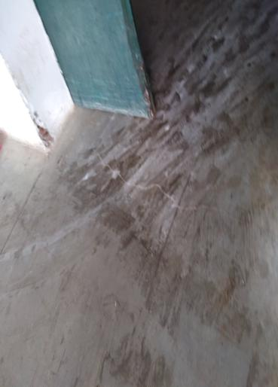
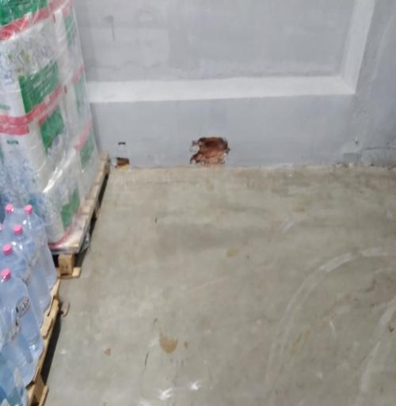
Réception: Présence de crevasses aux murs de la zone et quai de réception

Slide 3
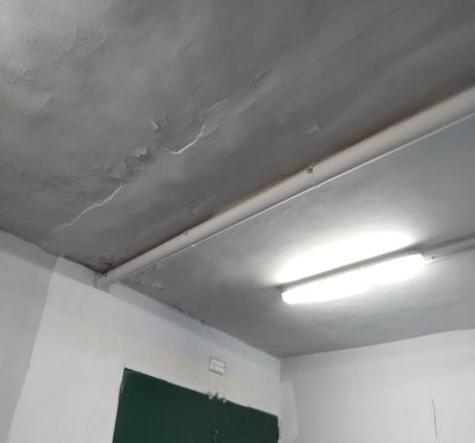
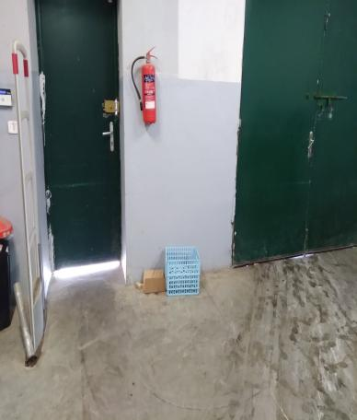
Réception: Ecaillement du revêtement du plafond.
La porte d’entrée du personnel est adjacente à celle du quai de réception; celle-ci manque également d’étanchéité.

Slide 4
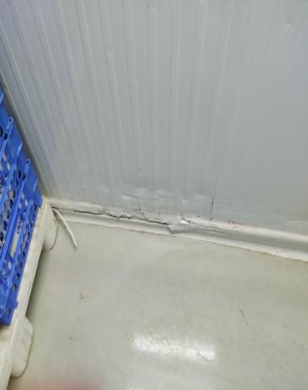
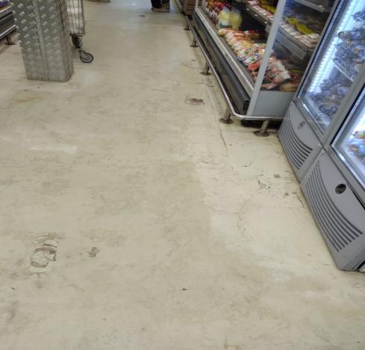
PLS: Décollement du revêtement mural de la CF
Ecaillement du revêtement du sol au rayon

Slide 5
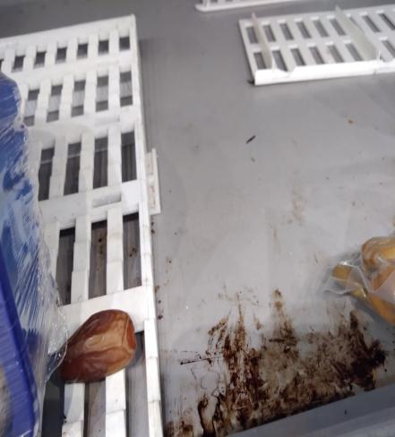
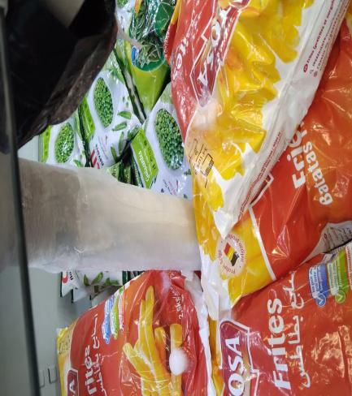
PLS: Présence de givre au meuble surgelé
Présence de souillures au meuble froid des charcuteries PLS.

Slide 6
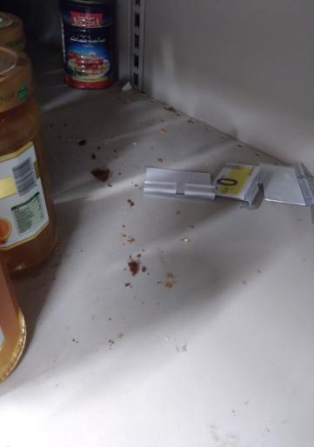
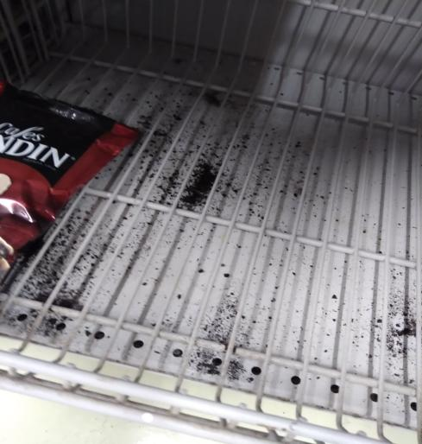
PGC: Présence de souillures sur certaines étagères

Slide 7
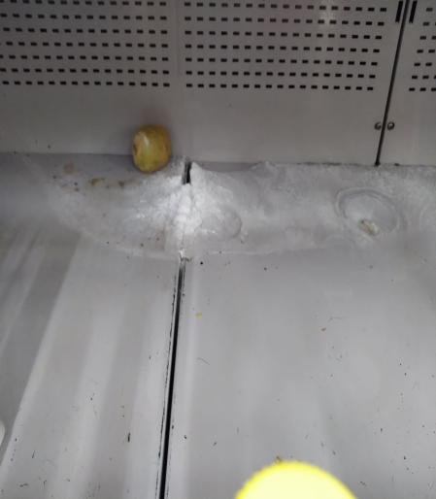
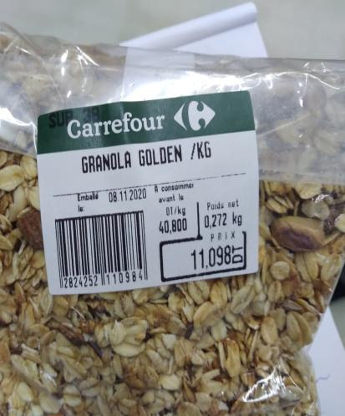
FLEG: Présence de givre au meuble froid
Epices: Absence de mention de DLC UHD sur l’étiquette de Granola

Slide 8
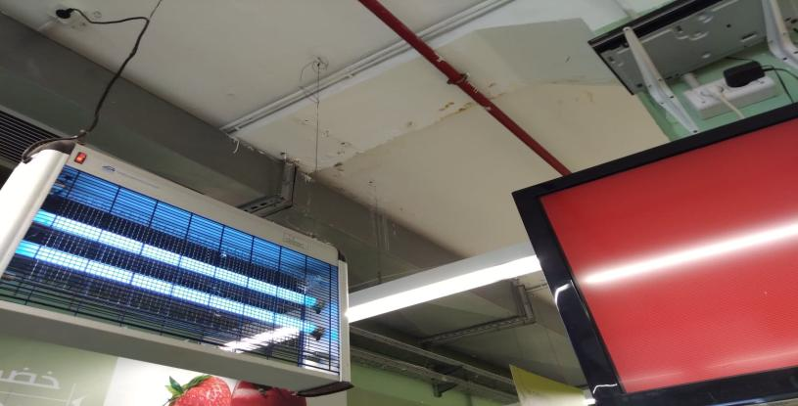
FLEG: Présence de fuite au plafond; égouttage sur les linéaires de légumes

Slide 9
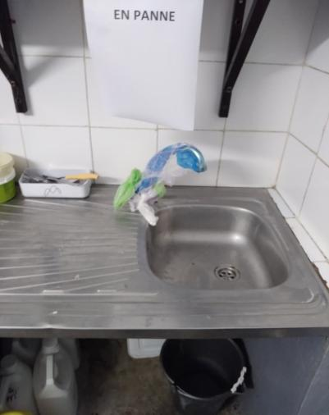
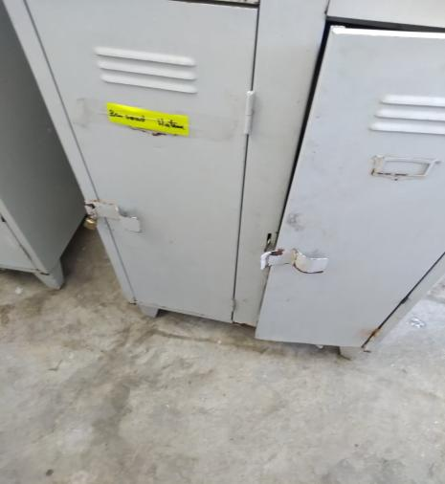
Salle de pause: Le robinet de l’évier est en panne
Vestiaire: Oxydation des casiers

